Slide 1
A rák ellen, az emberért, a holnapért! - az első hazai rákellenes civil szervezet -
1985 óta dolgozunk azért, hogy a társadalom széles rétegeiben elterjedjen:
a daganat megelőzhető,
a betegségből meg lehet gyógyulni

Slide 2
A rák ellen, az emberért, a holnapért! Társadalmi Alapítvány
37 éves közhasznú alapítványt orvosok, művészek alapították az Országos Onkológiai Intézetben
Számos szakmai és társadalmi igényre adtunk választ sikeres és népszerű programjainkkal
Fontosnak tartjuk, hogy az információra éhes társadalom minden rétegét kiszolgáljuk
Olyan módon szervezünk programokat és fogalmazunk meg üzeneteket, hogy arra fogékony legyen a fiatalság, valamint az aktív felnőtt korosztály egyaránt

Slide 3
Könnyek helyett... szűrések! szűrőbuszos program
az ország több városában, budapesti kerületében szervezünk szájüregi és bőrrákszűréseket, általános állapotfelméréseket, amikkel felhívjuk a figyelmet a daganat-megelőzés fontosságára, prevencióra
2017-2021 között 40 településen és budapesti kerületben végeztünk szájüregi- és bőrrákszűrést, általános állapotfelmérést, rákellenes tanácsadást
2018. ősztől alakítottunk ki együttműködést a SE Fogorvostudományi Karával
2019. tavasztól partnerségben vagyunk a Nemzeti Népegészségügyi Központtal, a szűrőbuszt támogatásban kapjuk
2022-ben 11 helyszínre megyünk tavasszal és 10-11 helyszínre ősszel
Minden helyszínen támogatják a szűrőprogramot az önkormányzatok, helyi civil servezeti partnerek és a helyi média

Slide 4
Miért szájüregi és bőrrákszűrés?
Egyrészt, mert az egyik vezető ráktípus a szájüregi rák a halálozási statisztikában
Másrészt, mert az 1985-ös alapítók között volt Dr. Farkas Ilona orvos, aki az alapítványt 3v évig vezette, az ő egyik szívügye volt, hogy a szájüregi rák megelőzéséről, gyógyításáról többet kell beszélni – főleg a hazai mélyszegénységgel sújtott országrészek lakossága számára kell ismeretterjesztő előadásokat szervezni, kiadványokat szerkeszteni
A bőrgyógyászati rákszűrés (szemölcs- anyajegyvizsgálat, napbántalmak) „népszerű” az emberek körében, és az a visszajelzés, hogy nagyon hosszú várakozási idővel jutnak be a szakrendelésekre, ezért nagyon kedvező a fogadtatás

Slide 5
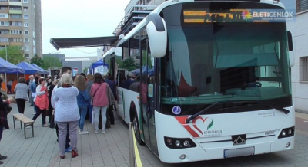
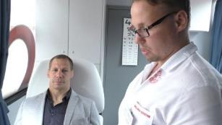
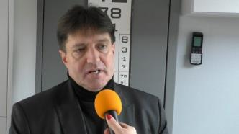
Rákszűrés Csepelen
2018. április – először a SE fogorvosaival
A rendezvényt meglátogatta, interjút adott Prof. Dr. Hermann Péter rektorhelyettes és a tudósításban Dr. Mensch Károly PhD fogszakorvos nyilatkozik a nap összegzéséről
Bácsi Péter Európa Bajnok birkózó és Prof. Dr. Kiss István A rák ellen... kuratóriumi elnöke és is
részt vettek a sikeres napon
Tudósítás
https://www.youtube.com/watch?v=j3hmL4pmrL8

Slide 6
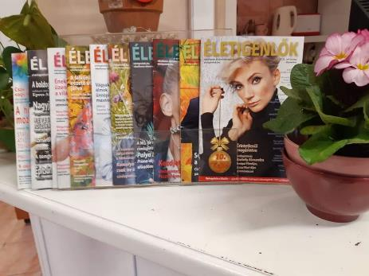
Életigenlők
2017 nyarán hiánypótló szemléletformáló médiaportált indítottunk, amely tematikus tartalomszolgáltatóként főként rákellenes életmódváltást ösztönző multimédiás felület – www.eletigenlok.hu
Életigenlők rákellenes életmódmagazin nyomtatott verzióban is elérhető, évente 3 alkalommal ötezer példányban díjmentesen adjuk ki.
Terjesztése a Bellis Egészségtár Kft., a Bijó Kft. és a Sprintvital Kft. üzleteiben és partnereik bolthálózataiban, valamint szűréseinken történik.

Slide 7
Büszkék vagyunk rá
mi alkottuk meg az ismert egészségvirág szimbólumot
a virág elemeivel, a 12 szirommal pozitív jelképet hoztunk létre, amelyben egyszerre van jelen mindaz, ami az egészség megőrzéséhez, illetve a betegségből való gyógyuláshoz nélkülözhetetlen.
Mindenkinek joga van tudni, mit tehet saját magáért és miben kérhet segítséget. Ezért nagyon fontosnak tartjuk, hogy az ország legkisebb szegletébe is eljusson a 12 szirom üzenete

Slide 8
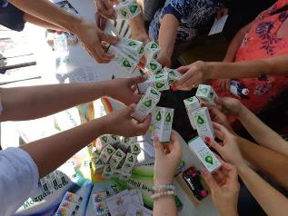
Béres Cseppek
Béres Alapítvánnyal kötött adományozási szerződés keretében több millió forint értékű Béres Csepp készítménnyel segítjük a hozzánk forduló daganatos betegeket és betegklubokat, valamint prevenciós céllal a szűréseinken résztvevőket, és a partnereinket

Slide 9
Onkosegítő-hálózat
2018 óta tesztprogram zajlik Dr. Svastics Egon onkológus sebész, A rák ellen… szakmai tanácsadója részvételével
Lényege: onkológus orvosokkal, pszichológusokkal, ún. „tapasztalati szakértő” ráktúlélőkkel összehangoltan hozunk létre egy támaszadó hálózatot
A szolgáltatás a tudatos emberek egészségügyi tájékozottságához való jogának kielégítését segíti, továbbá a betegséggel megküzdők számára nyújt hatékony segítséget a diagnózisok értelmezésében, az életmódváltásban és a beteg-utakon való eligazodásban.
Tudósítás, interjúk 2019. szeptember 7. https://www.youtube.com/watch?v=kdY0zGUetGU

Slide 10
Tegyük szerethetővé a rákellenes életmódot! országos konferencia
2020. április 2-3. között tervezett dátummal, a 35. jubileumi évben került volna megrendezésre a 4 szektor bevonásával körbe járt Nemzeti Rákellenes Program
2022. április 8. lett a megvalósulás dátuma - szaktekintélyek fogadták el a felkérést, fővédnök Prof. Dr. Kásler Miklós miniszter védnökök Prof. Dr. Horváth Ildikó Emmi eü államtitkár és Prof Dr. Polgár Csaba főigazgató OOI
Helyszín: EMMI Báthory utcai konferencia terem
www.rakelleneskonferencia.hu
Támogatók: EMMI és Miniszterelnökség

Slide 11
8 figyelmeztető jel
rajzos ismeretterjesztő plakátot készítettünk
a megelőzés üzenetét, az önvizsgálat fontosságát, a felismerhető jeleket terjesztjük általa
egészségnapokon, iskolákban, táborokban, szűréseinken

Slide 12
Partnerek, együttműködők
szakmai intézmények
közéleti személyiségek
önkormányzatok
tematikus civil szervezetek
minisztériumok
önkéntes segítők
szakorvosok
média

Slide 13
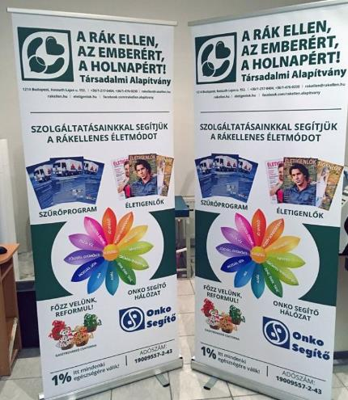
1% itt mindenki egészségére válik! https://www.youtube.com/watch?v=HT8Ddd9kBLg

Slide 14
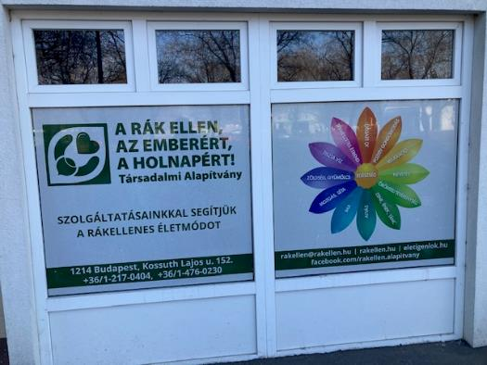

Slide 15
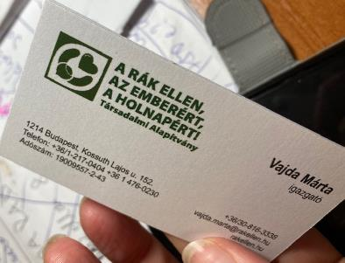
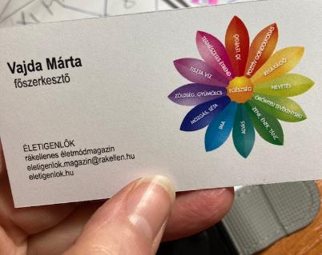
KÖSZÖNÖM A FIGYELMET!

